Slide 1
Балістичний транспорт, квантова інтерференція: умови спостереження.
Квант опору

Slide 2
довжини вільного пробігу

Slide 3
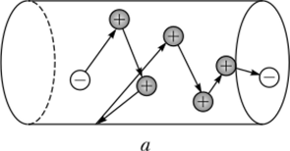
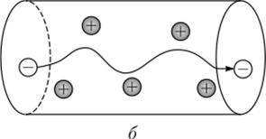

Slide 4
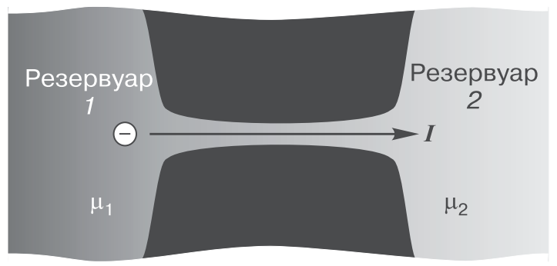
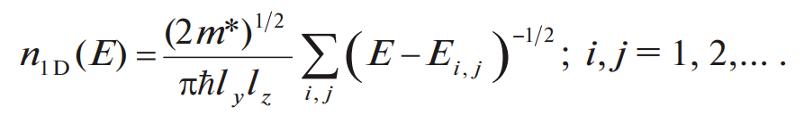
квант опору

Slide 5
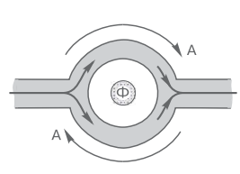
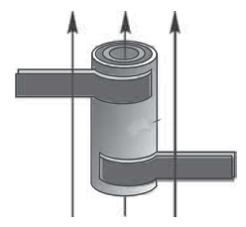
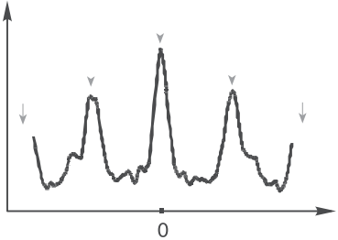
квантова інтерференція, ефект Ааронова-Бома

Slide 6
Питання для самостійного вивчення
Вольт-амперні характеристики низько розмірних структур. Від’ємний опір вигину - https://youtu.be/IqWsn6Dm_jA
Принцип роботи заломлюючого транзистора, транзистора на відбитих електронах та балістичного випрямляча - https://youtu.be/Cy6tlEZHYFw
Квантові інтерференційні транзистори - https://youtu.be/ZE7AIKiwni4
Надбар’єрне відбивання носіїв заряду. Тунелювання носіїв заряду через один та декілька потенційних бар’єрів - https://youtu.be/bdjsA70Cl54

Slide 7
Резонансно-тунельний діод. Резонансно-тунельний транзистор

Slide 8
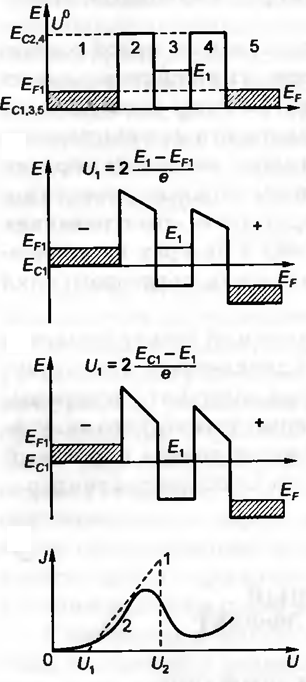
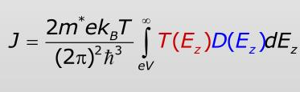
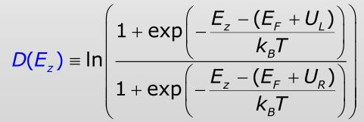
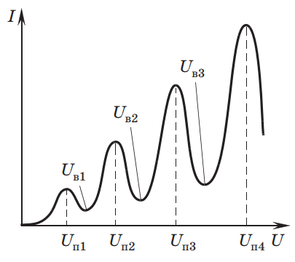
дво-бар’єрна структура

Slide 9

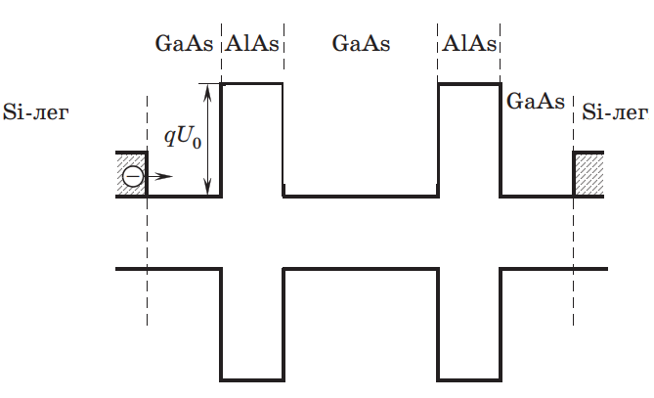
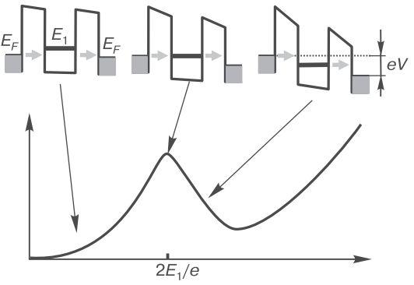
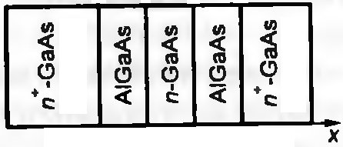
резонансно-тунельний діод

Slide 10
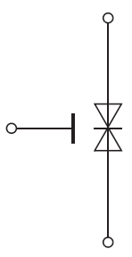
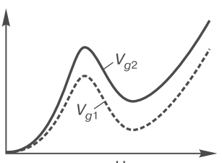
резонансно-тунельний транзистор

Slide 11
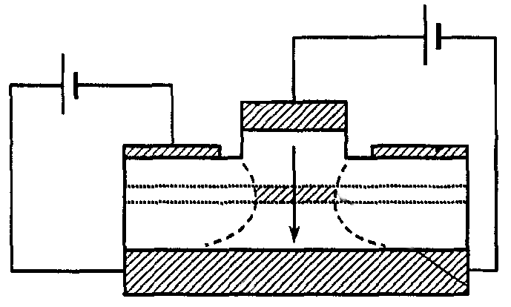
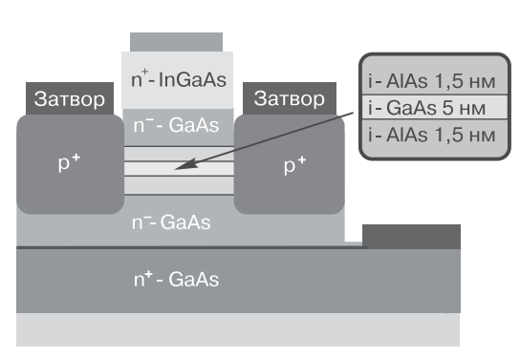
резонансно-тунельний транзистор

Slide 12
гарячі електрони

Slide 13
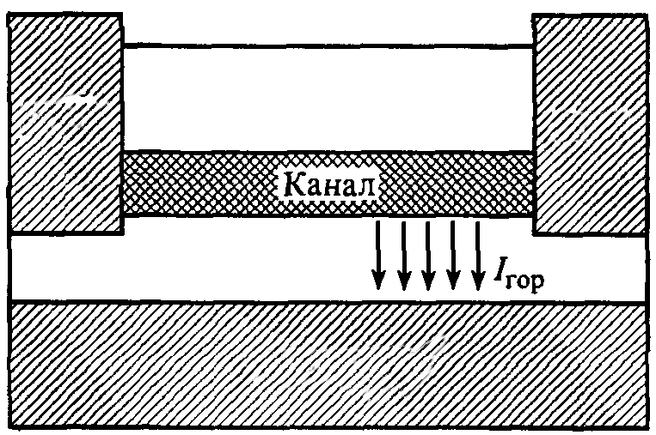
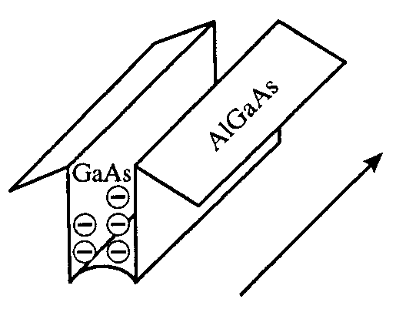
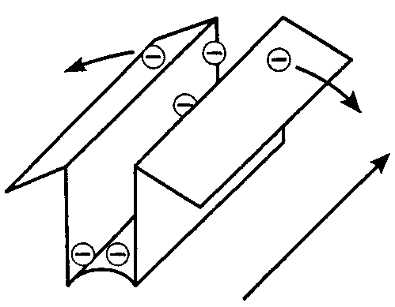
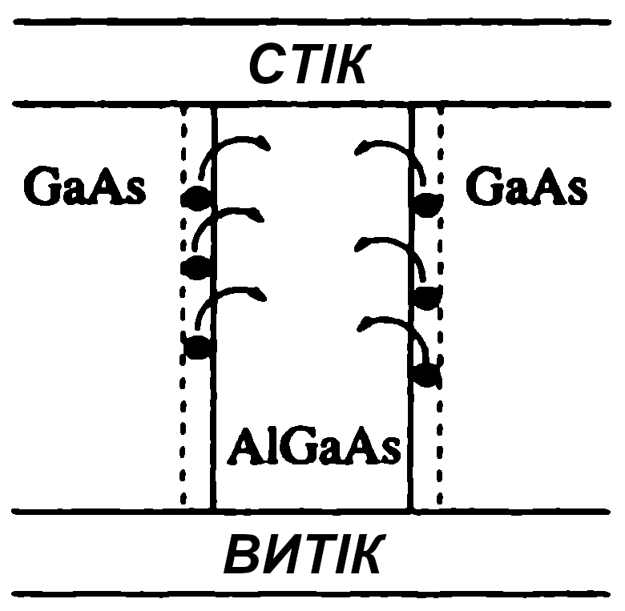
польовий транзистор з від’ємним опором

Slide 14
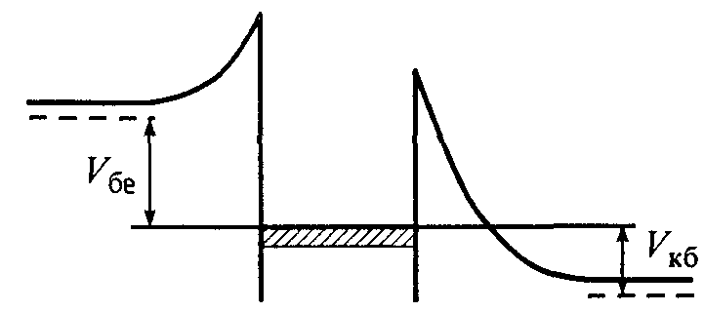
транзистор з металевою базою

Slide 15
резонансно-тунельний біполярний транзистор

Slide 16
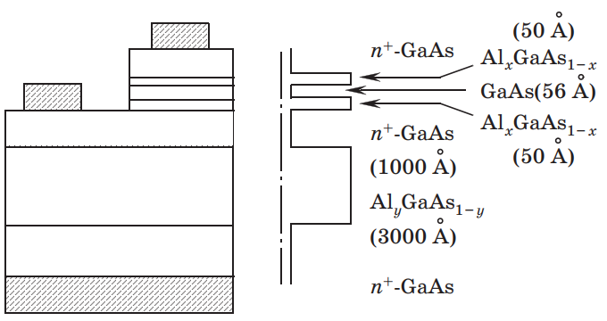
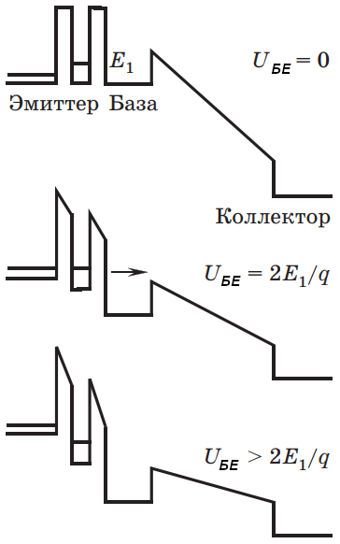
транзистор на гарячих електронах з резонансним тунелюванням

Slide 17
Явище кулонівської блокади. Умови спостереження одноелектронних процесів

Slide 18

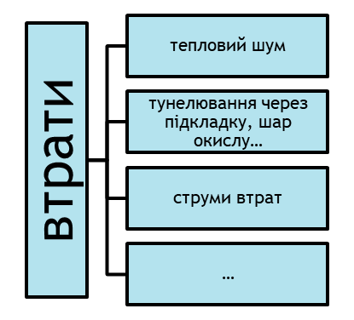
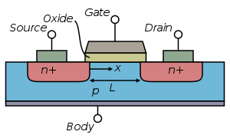
Кулонівська блокада
В мікроелектроніці перехід від “0” до “1” забезпечується, як правило перенесенням порядку 100 000 електронів…

Slide 19
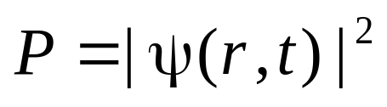


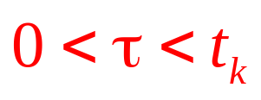

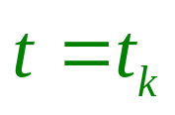
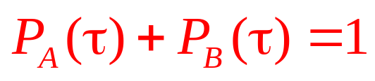
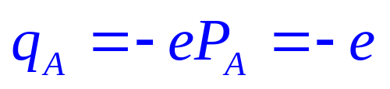
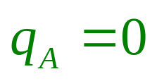
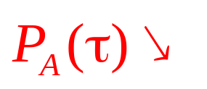
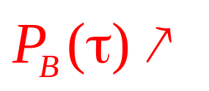
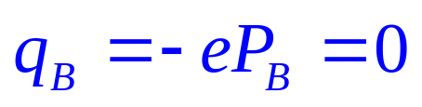
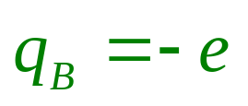
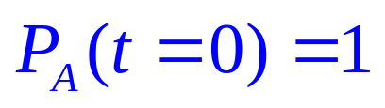
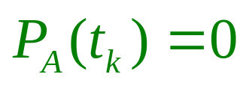
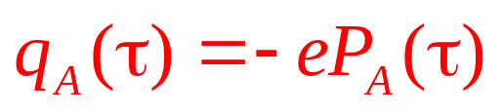
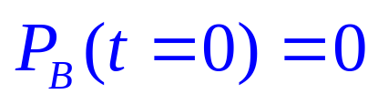
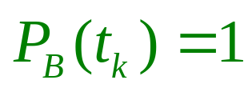
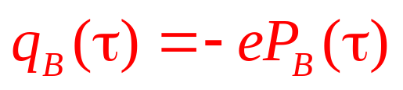
Кулонівська блокада
кожен електрон несе дискретний елементарний заряд, проте….
І
ψ – неперервна функція
B
A

Slide 20
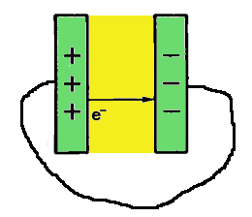


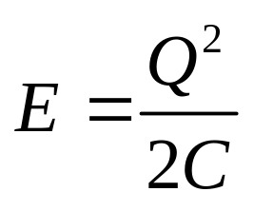
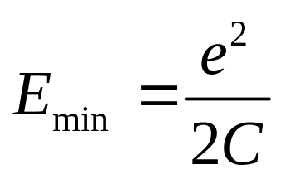
Кулонівська блокада
метал
(напівпровідник)
Е
діелектрик
струм проходить комбіновано: неперервно у провіднику та дискретно (шляхом тунелювання) через діелектрик
Е

Slide 21
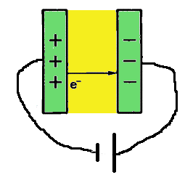
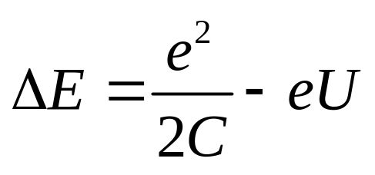


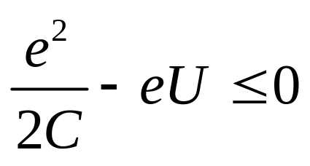
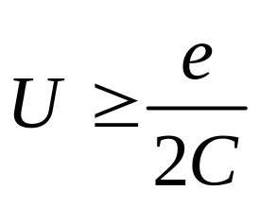
Кулонівська блокада
зміна енергії в системі після тунелювання
U
Е
eU

Slide 22




Кулонівська блокада
U

Slide 23





Кулонівська блокада
тунелювання дискретне

Slide 24





Кулонівська блокада
кулонівська щілина (Coulomb gap)
Кулонівська блокада – явище відсутності струму при прикладенні напруги до тунельного переходу внаслідок неможливості тунелювання електронів через їхнє кулонівське відштовхування
напруга кулонівської блокади
U
одноелектронні тунельні осциляції
t

Slide 25












умови спостереження
а)

Slide 26









умови спостереження
а)
провідність тунельного переходу

Slide 27





еквівалентна схема
C, R_{t}
C_{к} – ємність підведених контактів
C_{к}
реально
U

Slide 28
Кулонівська блокада у двобар’єрних структурах. Загальний вигляд вольт-амперної характеристики

Slide 29





двобар’єрна структура
C_{к}
U

Slide 30






двобар’єрна структура
U = 0
енергія системи (енергія Фермі) у випадку, коли на острівці немає [зайвих] електронів
енергія системи при додаванні електрона на острівець
енергія системи при відніманні електрона з острівця

Slide 31



двобар’єрна структура
U = U₁ < U_{K}
U = U_{K}
електрони тунелюють по одному

Slide 32



двобар’єрна структура, несиметричність ВАХ
для острівця рівень Фермі може змінюватися з мінімальним кроком
U = 0

Slide 33


двобар’єрна структура, несиметричність ВАХ
Варіант А:
електрон спочатку тунелює через лівий бар’єр на острівець
зміна енергії при додаванні ще одного електрона на острівець
повна зміна енергії

Slide 34






двобар’єрна структура, несиметричність ВАХ

Slide 35


двобар’єрна структура, несиметричність ВАХ
Варіант А:
електрон спочатку тунелює через лівий бар’єр на острівець

Slide 36


двобар’єрна структура, несиметричність ВАХ
Варіант Б:
електрон спочатку тунелює з острівця через правий бар’єр

Slide 37


двобар’єрна структура, несиметричність ВАХ
Варіант Б:
електрон спочатку тунелює з острівця через правий бар’єр

Slide 38


двобар’єрна структура, несиметричність ВАХ
І
ІІ
ІІ
І

Slide 39

двобар’єрна структура, несиметричність ВАХ
Варіант А:
електрон спочатку тунелює через правий бар’єр на острівець
Варіант Б:
електрон спочатку тунелює з острівця через лівий бар’єр

Slide 40









двобар’єрна структура, несиметричність ВАХ

Slide 41







двобар’єрна структура, кулонівські сходи
темп тунелювання через бар’єр
при несиметричності на острівці буде знаходитись певна кількість електронів

Slide 42


двобар’єрна структура, кулонівські сходи
наближено ВАХ
D – коефіцієнт тунелювання через стік

Slide 43



двобар’єрна структура, розмірне квантування

Slide 44
Со-тунелювання

Slide 45

со-тунелювання
тунелювання більш високого порядку, безпосереднє перенесення заряду з витоку у стік
тунелювання через віртуальні стани
резонансне тунелювання
один електрон тунелює на острівець з витоку, інший тут же з острівця переходить у стік (утворюється електронно-діркова пара)
U = U₁ < U_{K}

Slide 46




со-тунелювання
1) пружне
2) непружне
змінюється енергетичний стан острівця внаслідок електронно-діркового збудження

Slide 47

со-тунелювання
MTJ

Slide 48
Принцип роботи одноелектронного транзистора.
Поняття «кулонівські алмази»

Slide 49








одноелектронний транзистор
C_{B}
C_{C}
Q₀ – початковий заряд, має поляризаційну природу
U_{З}

Slide 50







одноелектронний транзистор
припустимо, що напруга між стоком та витоком U_{СВ} недостатня для подолання кулонівської блокади

Slide 51

одноелектронний транзистор
C_{B}
C_{C}
U_{С}
спробуємо виділити одноелектронні комірки зв’язані з а) витоком
б) стоком
і записати для них еквівалентні схеми та умови тунелювання
С_{З}
U_{З}
а) витік
Z_{C}
U_{С}
Z_{B}
Z_{B}
Z_{екв}
U_{екв}
U_{З}
Z_{З}

Slide 52
одноелектронний транзистор
Z_{C}
U_{С}
Z_{B}
U_{З}
Z_{З}

Slide 53

одноелектронний транзистор
Z_{B}
Z_{екв}
U_{екв}

Slide 54







одноелектронний транзистор
Z_{екв}

Slide 55






одноелектронний транзистор
в ячейці витоку знаходиться N електронів якщо

Slide 56








одноелектронний транзистор
-2
-1
0
1
2
3

Slide 57

одноелектронний транзистор
а) стік
Z_{З}
Z_{C}
U_{З}
Z_{С}
Z_{екв}
U_{екв}
U_{С}
Z_{B}

Slide 58



одноелектронний транзистор
Z_{С}
Z_{екв}
U_{екв}
Z_{екв}

Slide 59




одноелектронний транзистор

Slide 60

одноелектронний транзистор
витік
-2
-1
0
1
2
3
-2
-1
0
1
2
3
стік

Slide 61

одноелектронний транзистор

Slide 62

одноелектронний транзистор
B
D
A
C
A: струм нульовий
B: N = 1 → 0 → 1 → 0…
С: струм нульовий
D: N = 2 → 1 → 2 → 1…

Slide 63


ВАХ одноелектронного транзистора

Slide 64




швидкість тунелювання
темп тунелювання через бар’єр
зміна вільної енергії, коли кількість електронів в острівці змінюється від N до (N+1)
ймовірність знаходження N електронів у острівці

Slide 65



швидкість тунелювання

